Slide 1
Apresentamos ‘Projeto’ {
elevatorSim.html
styles.css
[ElevatorSim]
}
< Ricardo Albuquerque >
< Augusto César >

Slide 2
Objetivo; {
objetivo.html
styles.css
‘Simular o funcionamento de um elevador em um prédio durante um período específico, demonstrando seu comportamento em diferentes cenários controlados.’
<p Simula a movimentação do elevador entre os andares, atendendo às chamadas dos usuários de acordo com a sua direção atual.>
</p>
}

Slide 3
Funcionalidades; {
funcionalidades.html
styles.css
Prédio configurável
< Permite o controle do número de andares e do horário em que a simulação será executada. >
Interface no console
< Através do console, é possível acompanhar em tempo real as atualizações do elevador e do prédio simulado.>
Log de resultados
< Ao final da simulação, são exibidos o tempo total gasto e a quantidade de energia consumida.>
}

Slide 4
Tecnolgoias‘Utilizadas’ {
index.html
Tecnolodia.css
Java
Todo o código foi desenvolvido utilizando a linguagem Java.
Git
O repositório foi versionado com Git para garantir o controle das diferentes versões do projeto.
Estruturas
LinkedLists foram implementadas manualmente, sem o uso de bibliotecas prontas.
JavaSwing
Uso básico do Swing para exibir no console os dados gerados pelo programa.
}

Slide 5
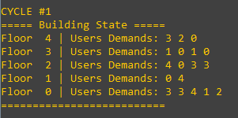
Funcionamento do ‘ElevatorSim’ {
forbeginners.html
workshop.css
< Inicialmente, a partir de parâmetros como a quantidade de andares e o horário da simulação, é gerado um prédio com demandas aleatórias. >
}

Slide 6

Funcionamento do ‘ElevatorSim’ {
forbeginners.html
workshop.css
< Em seguida, o elevador é criado para operar nesse prédio específico, e este será o registro (log) que representa sua atividade.>
< O estado 'Before' indica que o log representa a situação do elevador antes de verificar o respectivo andar. >
}

Slide 7
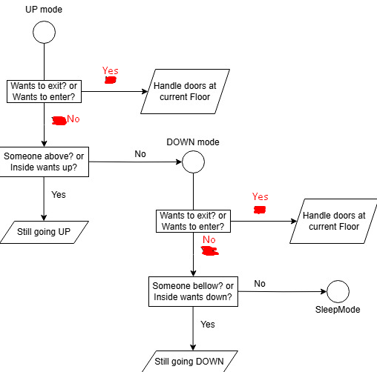
Funcionamento do ‘ElevatorSim’ {
forbeginners.html
workshop.css
< Essa verificação corresponde à lógica usada para determinar se o elevador deve parar e abrir as portas.>
< O elevador segue a heurística de economia de energia, realizando viagens de subida e descida e atendendo prioritariamente os usuários que desejam seguir na mesma direção. >
}

Slide 8

Funcionamento do ‘ElevatorSim’ {
forbeginners.html
workshop.css
< Após a decisão, o elevador entra no estado 'After' e atende às demandas daquele andar.
< Os usuários são representados pelo número do andar desejado, facilitando a visualização do sistema. >
}

Slide 9
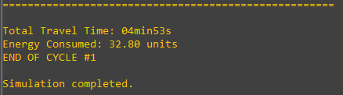
Funcionamento do ‘ElevatorSim’ {
forbeginners.html
workshop.css
< Quando não há mais demandas no prédio, o elevador entra em modo de descanso.>
< Ao final, é possível visualizar uma estimativa do tempo total de viagem e da quantidade de energia consumida durante o período. >
}

Slide 10



PrincipaisDificuldades < /1 > {
forbeginners.html
workshop.css
< Implementação de múltiplos elevadores: apesar dos esforços, não foi possível fazer com que mais de um elevador funcionasse simultaneamente no prédio. >
< Implementar filas com prioridade sem comprometer a heurística atual de funcionamento do elevador. >
< Implementar múltiplas heurísticas para o elevador; no futuro, isso provavelmente será viável.
}

Slide 11



Aprendizado < /1 > {
forbeginners.html
workshop.css
< Reforço a prática da programação orientada a objetos. >
< Entendimento aplicado sobre o funcionamento e comportamento das estruturas de dados.>
< Experimentação com várias tecnologias, algumas das quais não foram efetivamente implementadas. >
}

Slide 12
Fim dos { slides;
forbeginners.html
workshop.css
}

